Slide 1
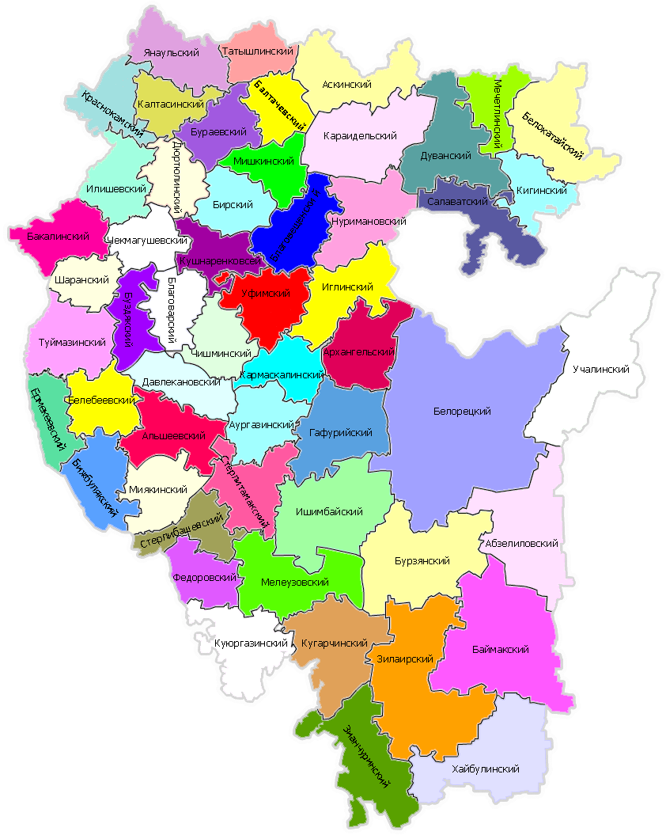
ПОДГОТОВКА КАДРОВ ДЛЯ АПК РЕСПУБЛИКИ БАШКОРТОСТАН
Условные обозначения:
Башкирский государственный аграрный университет;
Башкирский институт технологий и управления (филиал) ФГБОУ ВО «МГУТУ им. К.Г. Разумовского;
28 аграрных колледжа;
26 филиалов аграрных колледжей;
Учебно-курсовой комбинат «Давлекановский»
Образовательные учреждения аграрного профиля
ежегодно подготавливают:
2,4 тыс. выпускников - по программам высшего профессионального образования, из них 200 подготавливаются по целевым направлениям;
4,6 тыс. выпускников по программам подготовки специалистов среднего звена и квалифицированных рабочих.
Подготовку, переподготовку и повышение квалификации за счет бюджетных средств ежегодно проходят около 1200 работников.
Их них 500 работников обучаются в Институте повышения квалификации Башкирского государственного аграрного университета и 700 работников в Учебно-курсовом комбинате «Давлекановский» .

